Slide 1
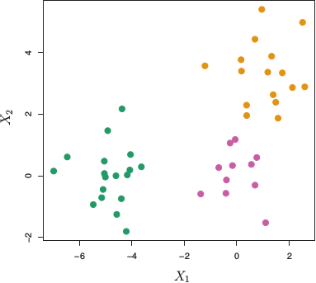
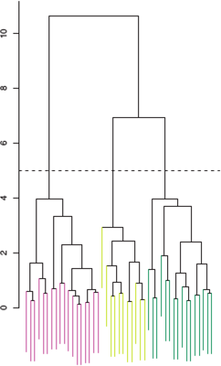
Clustering jerárquico
Es un método bottom up o aglomerativo. A diferencia de K-means, uno no se
debe comprometer a un número de clusters antes de ejecutar el algoritmo.
El objetivo va a ser obtener un dendrograma.

Slide 2
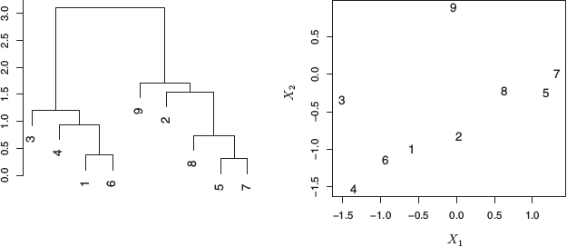
Clustering jerárquico
Dendrograma:
Cada hoja representa una observación.
Las hojas se unen un grupos similares en entre sí.
A medida que uno sube en el dendrograma los grupos se unen entre sí.
Mientras más “bajo” se haga una unión, más cercanos son los elementos.

Slide 3
Clustering jerárquico
Dendrograma:
Cada hoja representa una observación.
Las hojas se unen un grupos similares en entre sí.
A medida que uno sube en el dendrograma los grupos se unen entre sí.
Mientras más “bajo” se haga una unión, más cercanos son los elementos.

Slide 4
Clustering jerárquico
Dendrograma:
Cada hoja representa una observación.
Las hojas se unen un grupos similares en entre sí.
A medida que uno sube en el dendrograma los grupos se unen entre sí.
Mientras más “bajo” se haga una unión, más cercanos son los elementos.

Slide 5
Clustering jerárquico
Dendrograma:
Cada hoja representa una observación.
Las hojas se unen un grupos similares en entre sí.
A medida que uno sube en el dendrograma los grupos se unen entre sí.
Mientras más “bajo” se haga una unión, más cercanos son los elementos.

Slide 6
Clustering jerárquico
Dendrograma:
Cada hoja representa una observación.
Las hojas se unen un grupos similares en entre sí.
A medida que uno sube en el dendrograma los grupos se unen entre sí.
Mientras más “bajo” se haga una unión, más cercanos son los elementos.

Slide 7
Clustering jerárquico
Dendrograma:
Cada hoja representa una observación.
Las hojas se unen un grupos similares en entre sí.
A medida que uno sube en el dendrograma los grupos se unen entre sí.
Mientras más “bajo” se haga una unión, más cercanos son los elementos.

Slide 8
Clustering jerárquico
Dendrograma:
Cada hoja representa una observación.
Las hojas se unen un grupos similares en entre sí.
A medida que uno sube en el dendrograma los grupos se unen entre sí.
Mientras más “bajo” se haga una unión, más cercanos son los elementos.

Slide 9
Clustering jerárquico
Dendrograma:
Cada hoja representa una observación.
Las hojas se unen un grupos similares en entre sí.
A medida que uno sube en el dendrograma los grupos se unen entre sí.
Mientras más “bajo” se haga una unión, más cercanos son los elementos.

Slide 10
Clustering jerárquico
Dendrograma:
Cada hoja representa una observación.
Las hojas se unen un grupos similares en entre sí.
A medida que uno sube en el dendrograma los grupos se unen entre sí.
Mientras más “bajo” se haga una unión, más cercanos son los elementos.

Slide 11
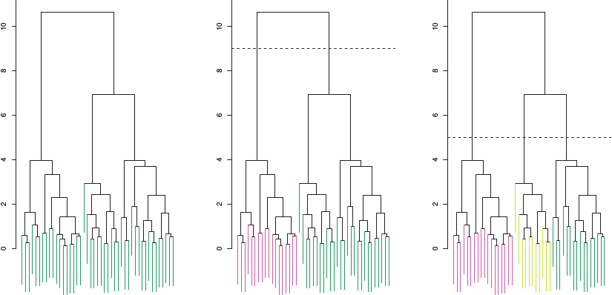
Clustering jerárquico
La asignación de observaciones a clusters se obtiene haciendo cortes a
distintos niveles del dendrograma.

Slide 12
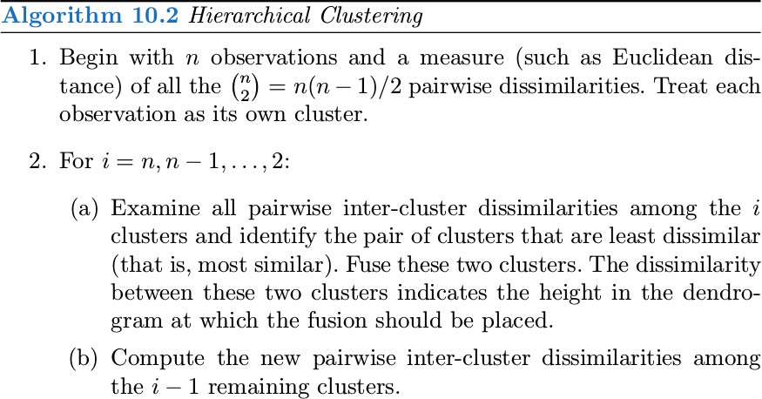
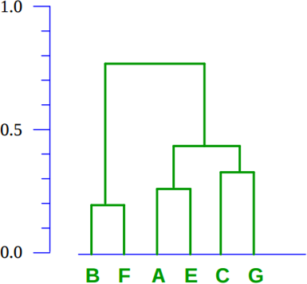
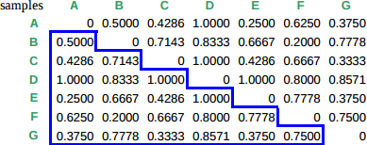
Clustering jerárquico

Slide 13
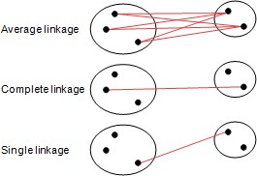
Clustering jerárquico
¿Cómo se ve la distancia entre grupos de registros?

Slide 14
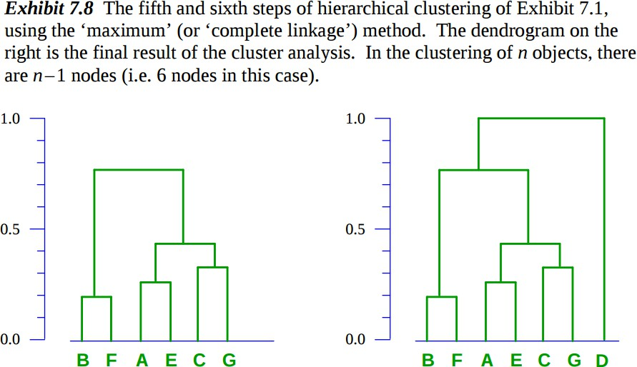
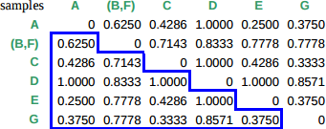
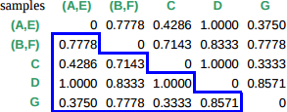
Clustering jerárquico

Slide 15
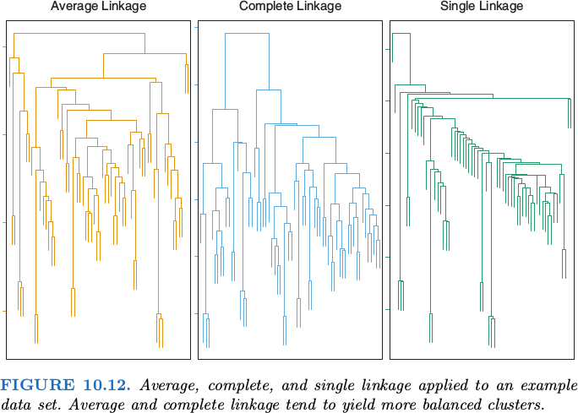
Clustering jerárquico
El efecto del enlace utilizado para medir
observaciones es importante en el resultado final.
distancia entre grupos de

Slide 16
Clustering jerárquico
Consideraciones a tener en cuenta al hacer clustering:
Pequeñas decisiones pueden tener grandes consecuencias (en la práctica se prueban muchas opciones y se analiza la robustez de los resultados).
No existe un consenso referido a cómo validar clusters encontrados.
¿Necesariamente una observación debe pertenecer 100% a un cluster?
Las particiones pueden ser poco estables al quitar un pequeño
subconjunto de observaciones.

